Slide 1

Referent
Technische Universität München
Fakultät für Muster
Lehrstuhl für Muster
Ort, Datum (Schreibweise: 00. Januar 2015)

Slide 2
Dr. rer. nat. Erika Mustermann
München, 27. März 2015

Slide 3
Dr. rer. nat. Erika Mustermann
München, 27. März 2015

Slide 4
Komponenten Model
Aufgabe Daten zu speichern und updaten
Objekt orientierter Ansatz
Viele kleine Klassen anstatt wenig große
Dadurch Struktur des Codes, Lesbarkeit, kein redundanter Code, leichter Erweiterbar

Slide 5
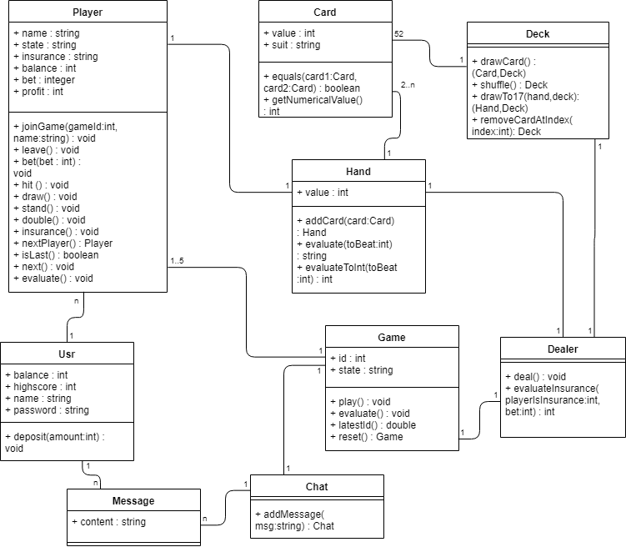
UML Klassendiagram

Slide 6
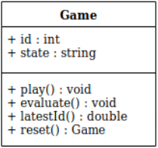
Game Class
Für jedes Spiel wird ein Game Objekt erzeugt
Enthält Informationen zum Gamestate und ID
Besitzt Alle Spieler Elemente sowie Dealer
Funktionalität: neues Spiel erstellen und auswerten

Slide 7
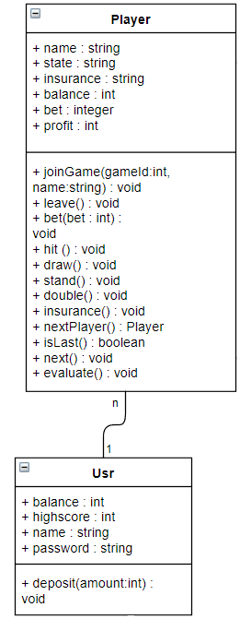
Usr & Player & Dealer
Usr für login und globale balance für highscore liste
Jeder usr erzeugt ein Player Objekt für jedes Spiel dem sie beitreten
Player speichern Meta Informationen
Funktionalität: alle Spiel-Aktionen(hit,draw,etc.)

Slide 8
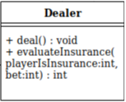
Usr & Player & Dealer
Dealer hat das Deck und eigene Hand
Unterschiede zur Player Klasse
Funktionalität: Karten austeilen und Insurance evaluieren

Slide 9
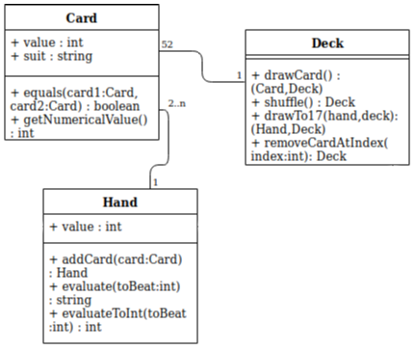
Deck & Hand & Card
Deck besitzt alle nicht gezogenen Karten („realistisches Deck“)
Funktionalität: Mischen und Karten ziehen
Mögliche Erweiterung: mehrere Decks (zB. Für jeden Spieler ein eigenes)
Hand hat alle Karten des Spieler/Dealers
Funktionalität: einfache Auswertung der Karten eines Spielers/Dealers
Mögliche Erweiterung: Implementierung von Split -> 2 Hände
Card besitzt Value und Farbe

Slide 10
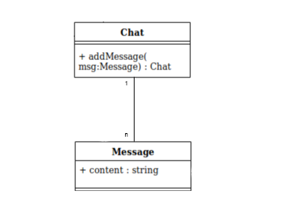
Chat & Message
Extra Feature
Sinnvoll da Multiplayer über lokales Netzwerk
Spieler können miteinander kommunizieren
Information wenn andere Spieler beitreten oder das Spiel verlassen

Slide 11
Xquery & BaseX
BaseX als Datenbank
XQuery als funktionale Sprache die Queries auf XML Datenbanken ausführt
Zeichnet sich durch FLOWR-Ausdrücke aus
XQuery selbst kann nur von Datenbank lesen
Deswegen XQuery Update Facility

Slide 12
XQuery Update Facility
Ziel: angenehmes Spielgefühl mit wenig User input ->
Bust und Double beenden automatisch den Spielzug des Spielers
Keine doppelten replaces in einem return
Letzter spieler wählt hit und busted
Dealer zieht im selben Zug
Lösung: Dealer zieht bevor den Spielern
Updates von Elementen erst nach dem kompletten ausführen eines return statement in der Datenbank
Letzter Spieler doubled oder busted
Seine Hand noch nicht aktualisiert aber evaluate wird schon aufgerufen
Lösung: Beim Aufrufen von evaluate mitteilen was die letzte Aktion war und in evaluate beachten

Slide 13
Gültigkeit der Masterfolien
Dieser Folienmaster gilt bei offiziellen Präsentationen im Rahmen der TUM. Es ist darauf zu achten, dass wir uns in einem durchgängigen Layout präsentieren.
Abweichungen vom vorgegebenen Layout bitte auf ein Minimum reduzieren.

Slide 14
Grundlage der Masterfolien
Als Grundlage dient der Corporate Design Style Guide der TUM. Die Präsentationsvorlage ist auf gute Lesbarkeit und klare Darstellung von Informationen optimiert.

Slide 15
Hier steht eine Überschrift max. 2-zeilig
Als Grundlage dient der Corporate Design Style Guide der TUM. Die Präsentationsvorlage ist auf gute Lesbarkeit und klare Darstellung von Informationen optimiert.

Slide 16
Schrift
Das Grundprinzip ist, Informationen bestmöglich zu transportieren. Dazu muss vor allem die Schrift einheitlich und für alle im Raum lesbar sein.
Schriftart: Arial
Schriftgrößen:30 | 22 | 16 | 12
Zeilenabstand: 1,15mm
Die Einstellungen sind in den Textfeldern und Textfeldvorlagen dieses ppt-Masters als Standard eingestellt. Bei Diagrammen und Tabellen muss die Schriftgröße ggf. angepasst werden. Für Auszeichnungen im Fließtext kann auch fett markiert werden.
Bei großer Distanz bzw. kleinem Präsentationsmedium kann der Schriftgrad notfalls proportional erhöht werden.

Slide 17
Farben
Als erstes soll mit schwarz und weiß gearbeitet werden. Für Aufwändigere Darstellungen sind Farben mit Bedacht und in möglichst geringem Umfang einzusetzen.
In diesem Folienmaster ist die Farbpalette festgelegt.
Zuerst mit den Primärfarben arbeiten.
Für z.B. komplexe Diagramme stehen nochSekundärfarben zur Verfügung.
Gering im Einsatz sind die Akzentfarben.

Slide 18
Texte
Kurze und knappe Texte, Fließtexte linksbündig, kein Blocksatz
Beispiel:
Tem soluptam, nisi as verum ereprehendam at acculpa quidisq uissit volupta tusdant utem as etur, odi odis es doluptiae dem nimaion con nossinctenis pora quam voloria consenimus blabore everfer epeliquo maio etur.

Slide 19
Aufzählung
Bei kleinen Aufzählungen auf Aufzählungszeichen verzichten und ggf. zusätzliche Leerzeile
Nur die wesentlichen Punkte nennen und Themen auf verschiedene Seiten splitten.
Punkt 1
Punkt 2
Wenn Unterpunkte in einer Aufzählung nötig sind ist ein Einrücken mit – möglich
Unterpunkt 1
Unterpunkt 1
Unterpunkt 2
Bei größeren Listen die Standardeinstellung • verwenden
Unterpunkt 1
Unterpunkt 2
Unterpunkt 3

Slide 20
Bilder - Allgemein
schlichte Darstellung von Informationen
reduzierte Farben
Rahmen und Überlagerungen nach Möglichkeit vermeiden

Slide 21
Bilder
Bildbeschreibung oberer Bildrand: Begrenzung durch Text

Slide 22
Bilder
Überschrift 2
Hier steht ein einleitender oder beschreibender Fließtext und nach Wunsch eine Aufzählung
Punkt 1
Punkt 2
Punkt 3
Punkt 4

Slide 23
Bilder
Bildbeschreibung oberer Bildrand: Begrenzung durch Text

Slide 24
Bilder
Bildbeschreibung oberer Bildrand: Begrenzung durch Text

Slide 25
Nicht formatfüllende Bilder
Weißer bzw. transparenter Hintergrund mit genug Freiraum anordnen

Slide 26
Bilder Format füllend - maximale Bildgröße

Slide 27
Nicht Format füllende Bilder
Alternativ mit formatfüllendem Hintergrund: 5 % schwarz
Beschriftungen können zusätzlich neben den Bildern angebracht werden
Bilderklärung

Slide 28
Tabelle – Beispiel 1
Tabelle ohne Farbe und kein Rand innerer Seitenrand links 0 cm, oben z.B. 0,5 cm (für genug Zeilenabstand innerhalb)
Ø - Strecke | 39 km/Tag (14.360 km/Jahr)
Ø - Geschwindigkeit | 25 km/h
Ø - Verfügbare Ladezeit | 22 h/Tag
Kosten | Kleinwagen mit Verbrennungsmotor
Einsatzgebiet | Stadt und Umland

Slide 29
Tabelle – Beispiel 2
Tabelle mit schwarzem Rand innerer Seitenrand links 0,15 cm, oben z.B. 0,5 cm (für genug Zeilenabstand innerhalb)
Ø - Strecke | 39 km/Tag (14.360 km/Jahr)
Ø - Geschwindigkeit | 25 km/h
Ø - Verfügbare Ladezeit | 22 h/Tag
Kosten | Kleinwagen mit Verbrennungsmotor
Einsatzgebiet | Stadt und Umland

Slide 30
Diagramme – Beispiel 1
Nach Möglichkeit linksbündig bleiben Unnötige Striche und Balken vermeiden

Slide 31
Diagramme

